Slide 1
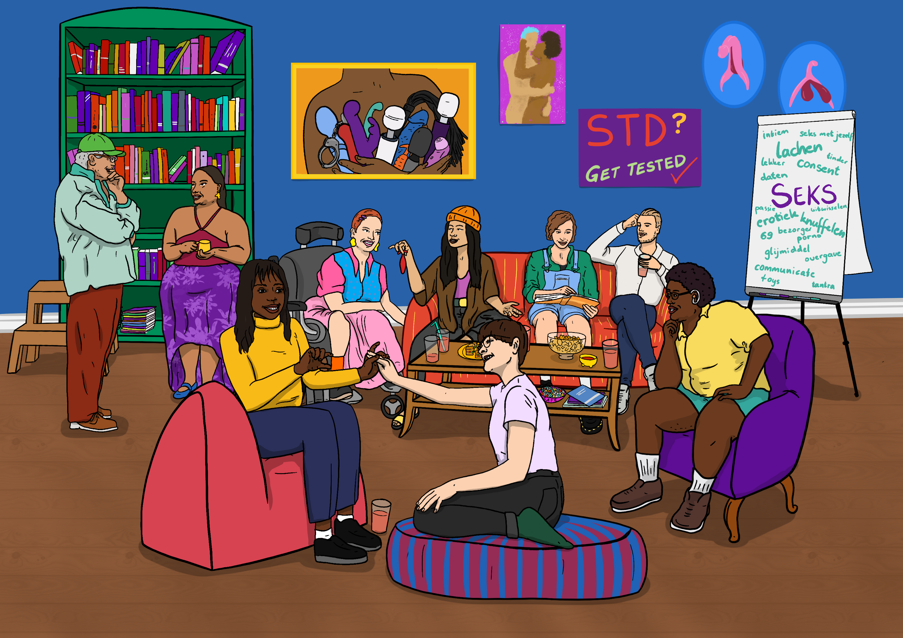
SKSPRAAT x Malmberg
[NIBI conferentie:
Veelkleurigheid in de biologie ]
24 mei 2024

Slide 2
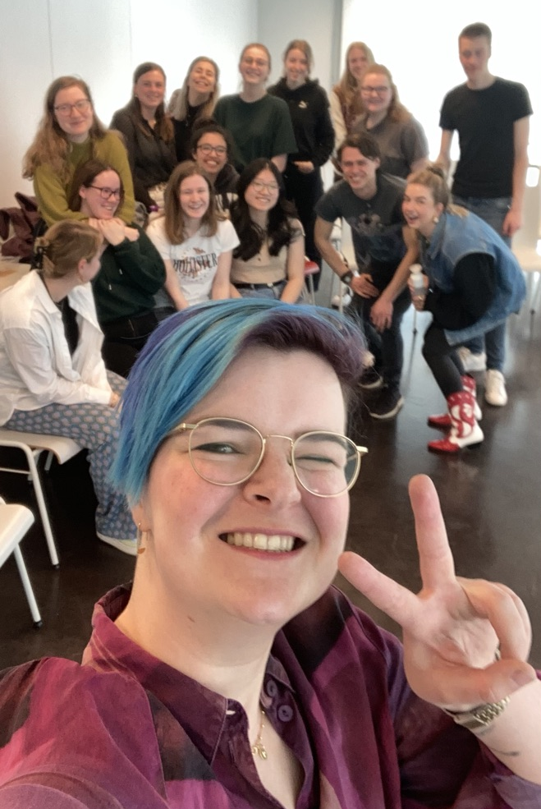
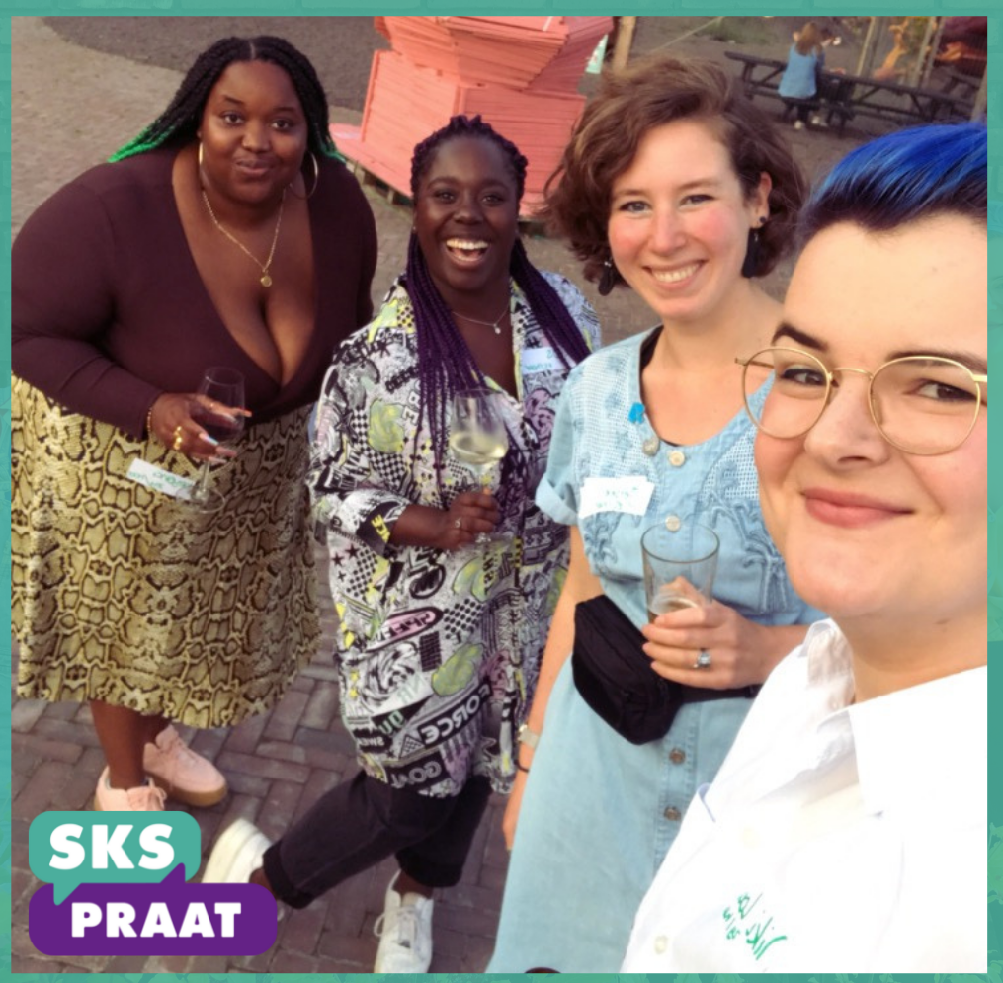
Voorstellen
Trainer en adviseur Diversiteit, Inclusie en Gelijkwaardigheid
Medeoprichter en gespreksleider SKSPRAAT
Jongeren trainer
Niki Lou Eleveld
Hen/hun

Slide 3
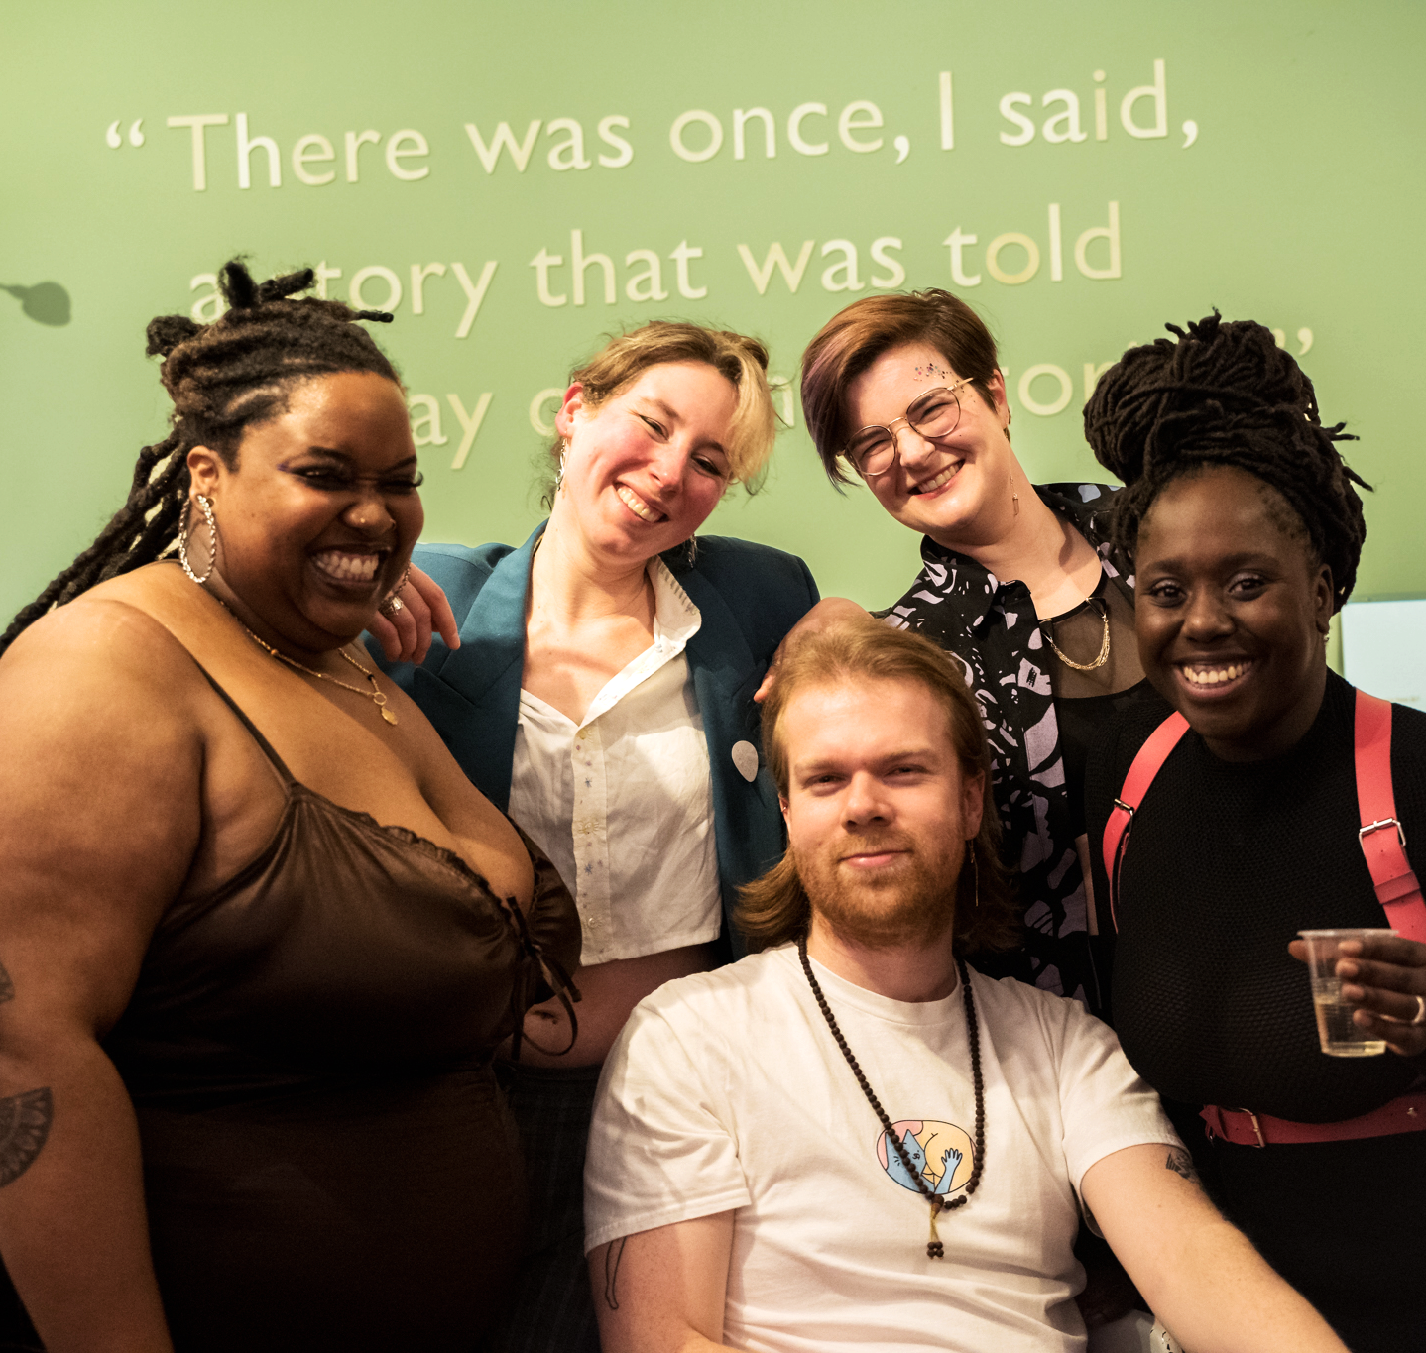
SKSPRAAT over alle vormen van seks, intimiteit en lichamen. Toegankelijk Inclusief Open Veilig 12 - 82 jaar Alle oriëntaties en genders Jongeren, professionals, vrijwilligers en alle geïnteresseerden 6 jaar Events, workshops, trainingen Partners in onderwijs, cultuur en sociaalmaatschappelijk werk.
Notes:
Regels:
Spreek vanuit jezelf.
Oordeel niet.
Microfoon uit. Praat je - microfoon en camera aan.
Alle informatie blijft in dit gesprek en wordt niet daarbuiten besproken.

Slide 4
Vandaag
Opzet
Onderzoeken en ervaren hoe een veilige sfeer te creëren.
Meer leren over gender / seksualiteit / consent.
Deel met collega’s mogelijke handvaten rondom SRV
Samen bouwen
Jij & Seksuele Relationele Vorming
Consent / seksualiteit / gender
Vragen voor de uitgever

Slide 5
Let’s get started!

Slide 6
Afspraken
Seksualiteit, lichamen, gender en relaties zijn persoonlijke onderwerpen.
Voor iedereen! Maar het zijn ook onderwerpen vóór en óver iedereen.
Wat heb jij nodig om veilig over seksualiteit & gender te kunnen praten?

Slide 7
Kennis over seks enzo
Bespreek (een van) de volgende vragen over seks / relaties / intimiteit.
Wat heb jij geleerd van jouw ouders / school?
Wat heb jij geleerd van jouw peers / media?
Wat weet je nu en had je eerder willen weten?

Slide 8
Jij & Seksuele en Relationele Vorming

Slide 9
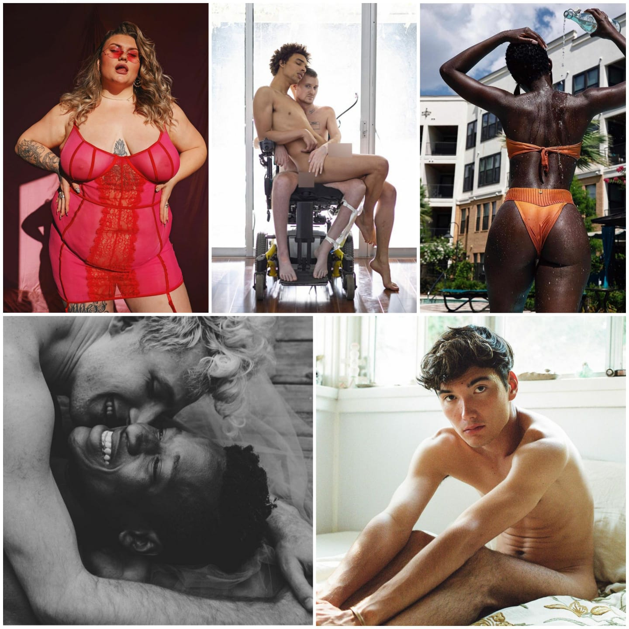
Seksualiteit, Gender, Geslacht
Wat is seksualiteit?
Wat is geslacht?
Wat is gender?
Wat voor relaties wil ik aangaan? Wat is fijn? Hoe zorg ik voor mijzelf in intimiteit?

Slide 10
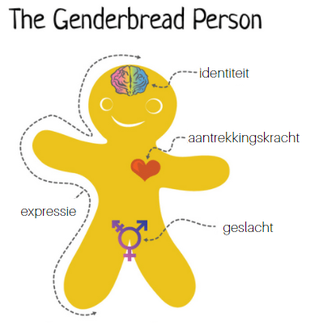
Seksualiteit, Gender, Geslacht
Wat is seksualiteit?
Lichaam
Oriëntatie
Ervaringen
Gezondheid
Wat is geslacht?
Biologische hokjes
Wat is gender?
Sociaal-maatschappelijk
identiteit beleveing
Expressie

Slide 11
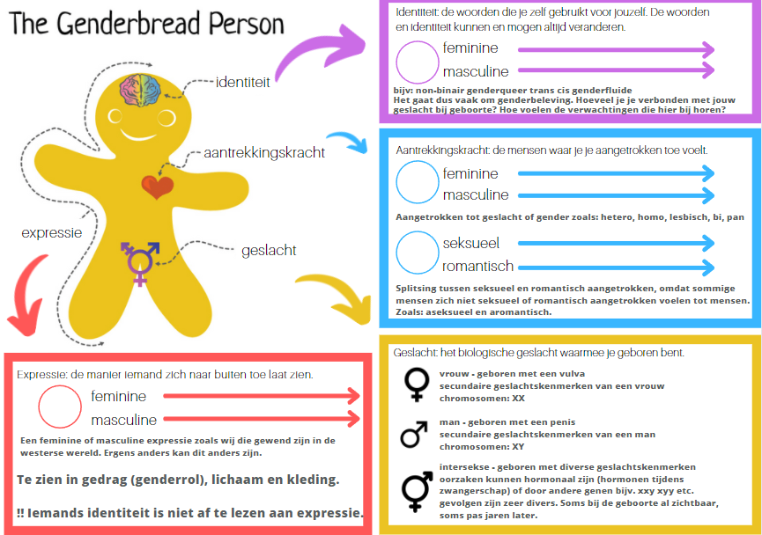

Slide 12
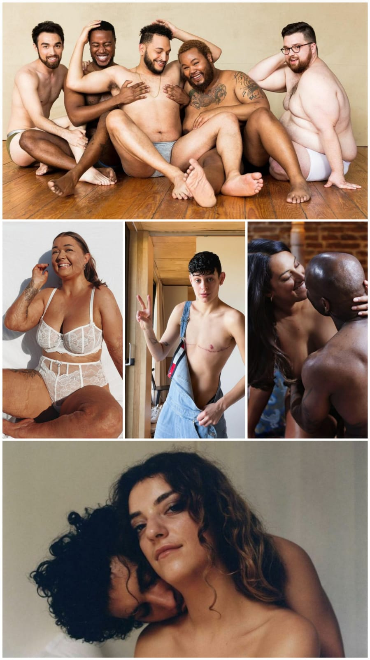
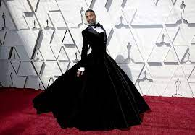
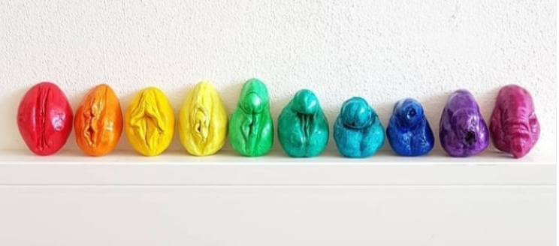
Seksualiteit, Gender, Geslacht
Oefening: Vul hem eens zelf in!
+ Hoe beïnvloed jouw poppetje hoe je jouw romantische relatie noemt?

Slide 14
Wie wat waarom
Kort in gesprek:
Wat hebben we als docenten nodig om SRV te geven?

Slide 15
Wie wat waarom
Wat hebben we als docenten nodig om RSV te geven?
Kennis
Sociale vaardigheden
Zelfvertrouwen
BEWUSTZIJN
VEILIGHEID

Slide 16
Verantwoordelijkheid en Bewustzijn
Ken jouw eigen kennisbronnen rond seksualiteit en relaties.
Jouw kennis en ervaringen zijn anders dan die van anderen. (Iedereens verleden is anders.)
Iets niet kennen/weten is geen probleem. Wees openminded naar elkaars ervaringen. Luister, vraag of onderzoek zelf.

Slide 17
Veiligheid, Verantwoordelijkheid, Verbinding & Vragen
Veiligheid
Fysiek Vraagt om intersectionaliteit!
Sociaal
Emotioneel
Verantwoordelijkheid & bewustzijn
Weten wat je doet, waarom je het doet en hoe je het doet
Verbinding
Co-creatie
Vragen
Checken, bij jezelf en anderen

Slide 18
Veiligheid
Hoe maken we SRV veilig? En voor wie?

Slide 19
Consent

Slide 20
Wat is consent?
Wederzijdse instemming.
Vragen naar toestemming: ‘Wil je …’
‘Nee’ kunnen zeggen.
Een ‘nee’ respecteren.
Zelf jouw grenzen wensen en grenzen kennen.

Slide 21
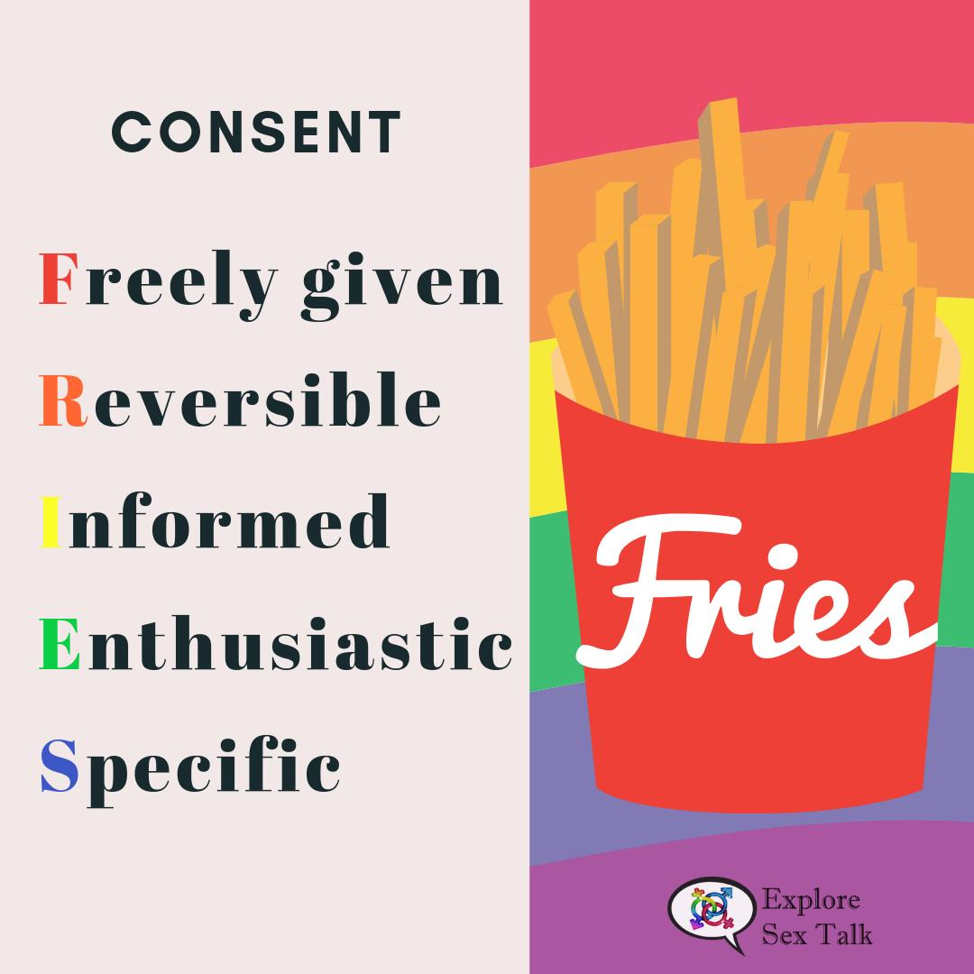
Wat is consent?
‘Freely given’ - Vrij gegeven zonder druk, manipulatie of onder invloed van alcohol of drugs.
‘Reversible’ - Ten aller tijden mag iemand van mening veranderen en stoppen.
‘Informed’ - Je kan alleen consent geven als je van al het belangrijke (bijvoorbeeld soa’s) op de hoogte bent.
‘Enthusiastic’ - Je doet alleen de dingen die je zelf wilt, niet de dingen die volgens jou van je verwacht worden.
‘Specific’ - "Ja" zeggen voor de ene actie betekent niet automatisch een "ja" voor de andere actie.

Slide 22
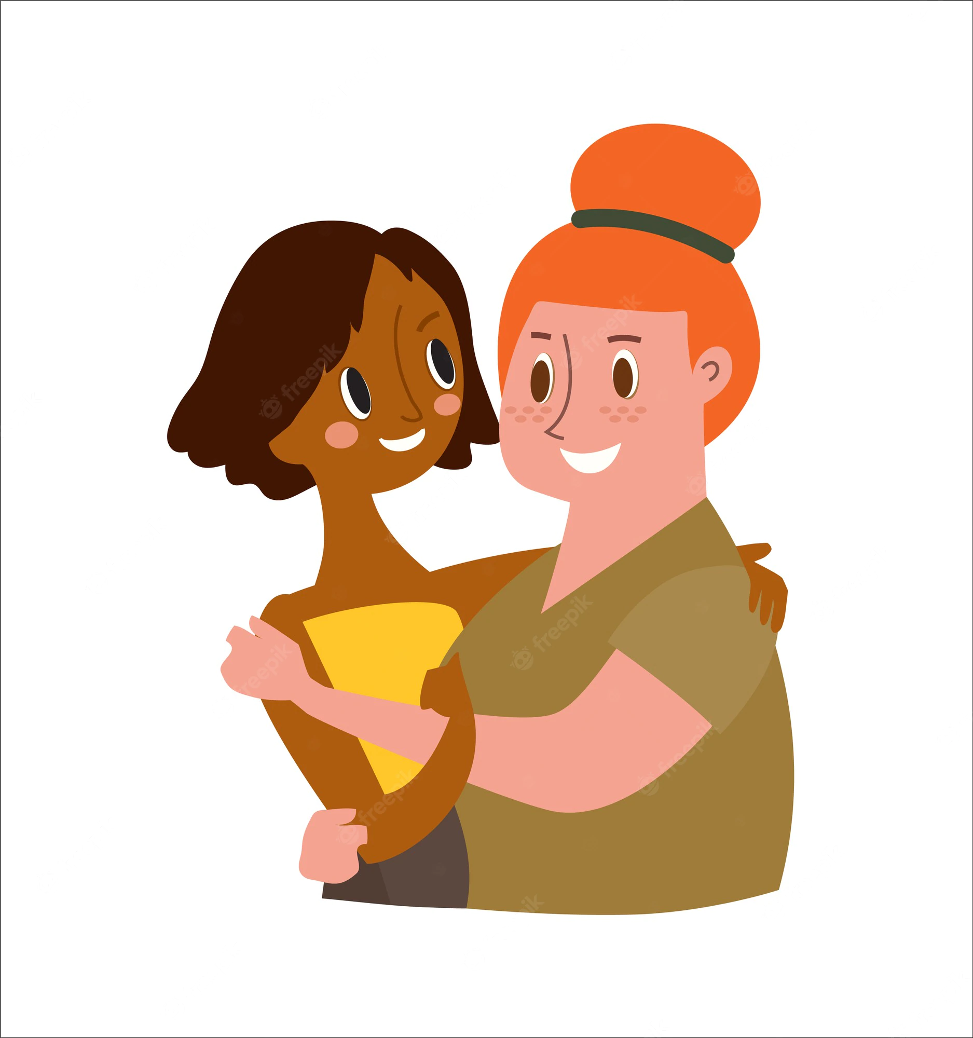
Consent
Knuffelen
Is knuffelen altijd wederzijds?

Slide 23
Wat is consent?
Wederzijdse instemming.
Vragen naar toestemming: ‘Wil je …’
‘Nee’ kunnen zeggen.
Een ‘nee’ respecteren.
Zelf jouw grenzen wensen en grenzen kennen. Bespreek kort: - Hoe waarborg je consent in SRV?
- Hoe geef jij een voorbeeld van consent in hoe jij SRV geeft?

Slide 24
Casussen en vragen
Waar heb jij vragen over?
Waar loop je tegenaan?
Denken Delen Uitwisselen

Slide 25
Casus
Een leerling is verdrietig, je troost diegene door een arm om diegene heen te slaan.
Een leerling duwt een andere leerling. De leerling legt later uit dat die dat deed omdat de ander te dicht bij stond.
Twee leerlingen hebben in het weekend een drankje gedaan bij een feestje en met elkaar gezoend. De ene vertelt er enthousiast over, de ander blijkt er zich niet prettig bij te voelen.

Slide 26
Vragen?

Slide 27
Een blauwtje lopen
Wat neem jij mee van deze bijeenkomst?
Wat wil je met anderen delen?

Slide 28
Contact
SKSPRAAT
www.skspraat.nl mail@skspraat.nl insta: @skspraat Facebook: skspraat
Malmberg
Bernadette Kruijver​
Portfoliomanager​ bernadette.kruijver@malmberg.nl​
Nationaal Onderwijsmuseum
https://www.onderwijsmuseum.nl/ info@onderwijsmuseum.nl insta: @nationaalonderwijsmuseum Facebook: nationaal onderwijsmuseum

